Slide 1
Avoid* him
2018180009 김시인
2018180010 김연규
2018182034 전수민

Slide 2
목차
연구목적
게임소개 및 특징, 방법
개발환경
기술적요소 및 중점 연구 분야
개인별 준비 현황
타 게임과의 차별성
역할분담 및 일정
중간발표까지 목표
참고문헌

Slide 3
1. 연구목적
1. 공간 분할, 프러스텀 컬링, 하드웨어 인스턴싱 등 최적화에 대한 여러 기법을 적용해보며 효율적인 게임을 만들기 위한 능력을 개발한다.
2. 모델링, 텍스처 및 애니메이션 제작을 통해
실무 능력을 배양한다.
3. 각종 그래픽스 기술을 적용해보며 쉐이더 프로그래밍 및 DirectX12 파이프라인에 대한 이해도를 높인다.

Slide 4
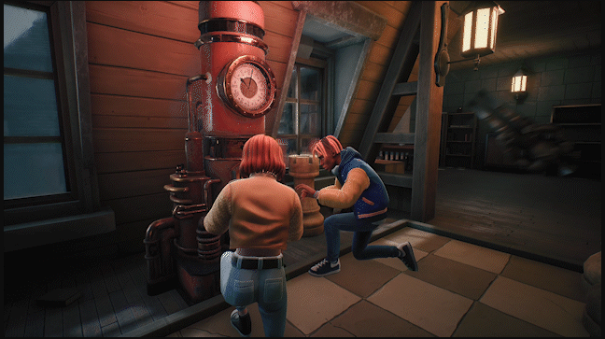
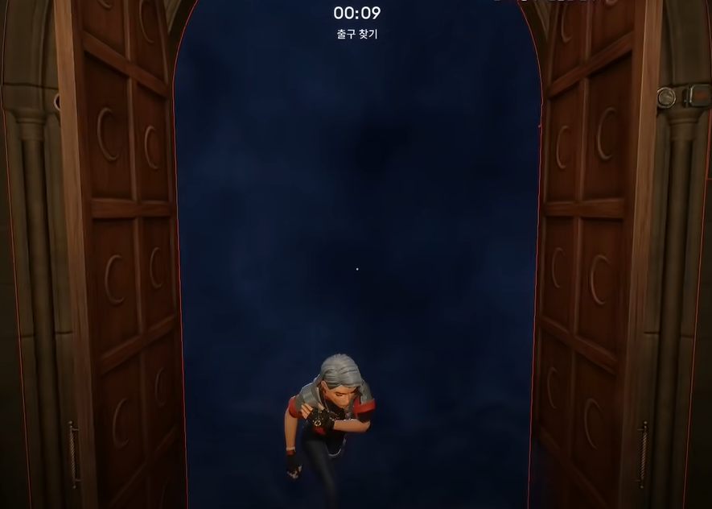
2. 게임소개
<그림> 게임 “프롭 나이트”
장르: 비대칭 멀티 서바이벌
시점: 3인칭
플레이 인원: 학생 플레이어 2~4명, 교수 플레이어 1명

Slide 5
2. 게임 소개 및 특징
학생 플레이어
VS
교수 플레이어
컨셉: 학생들과 교수의 술래잡기
스토리: 교수님들이 너무도 공부를 하지 않는 학생들을 공부시키기 위해 E동을 봉쇄하였다. 학생들은 교수의 공부지도를 피하여 E동을 탈출하기 위해 암호를 해독해야 한다

Slide 6
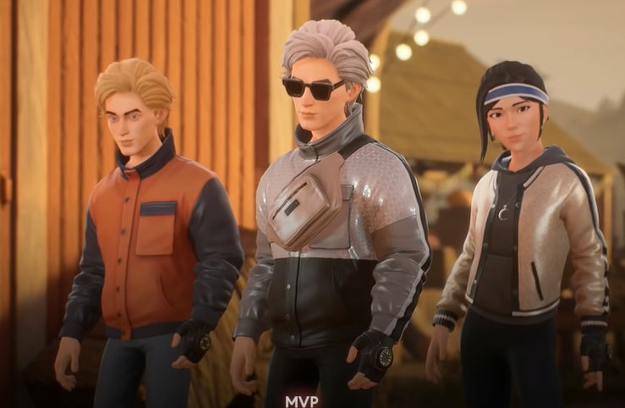
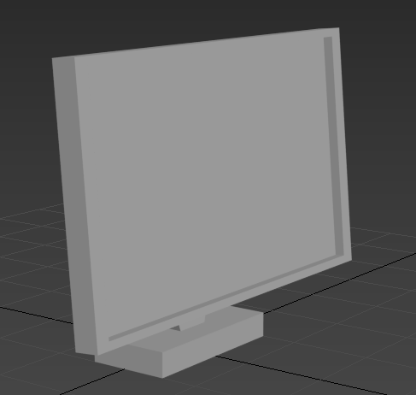
2. 게임 플레이 - 학생 플레이어
1. 학생 플레이어들은 교수에게 잡히지 않고
모든 컴퓨터와 노트북을 해킹하여 탈출구를 개방
2. 해가 뜰 때까지 버티거나, 모두 탈출하면 학생 플레이어 승리!

Slide 7
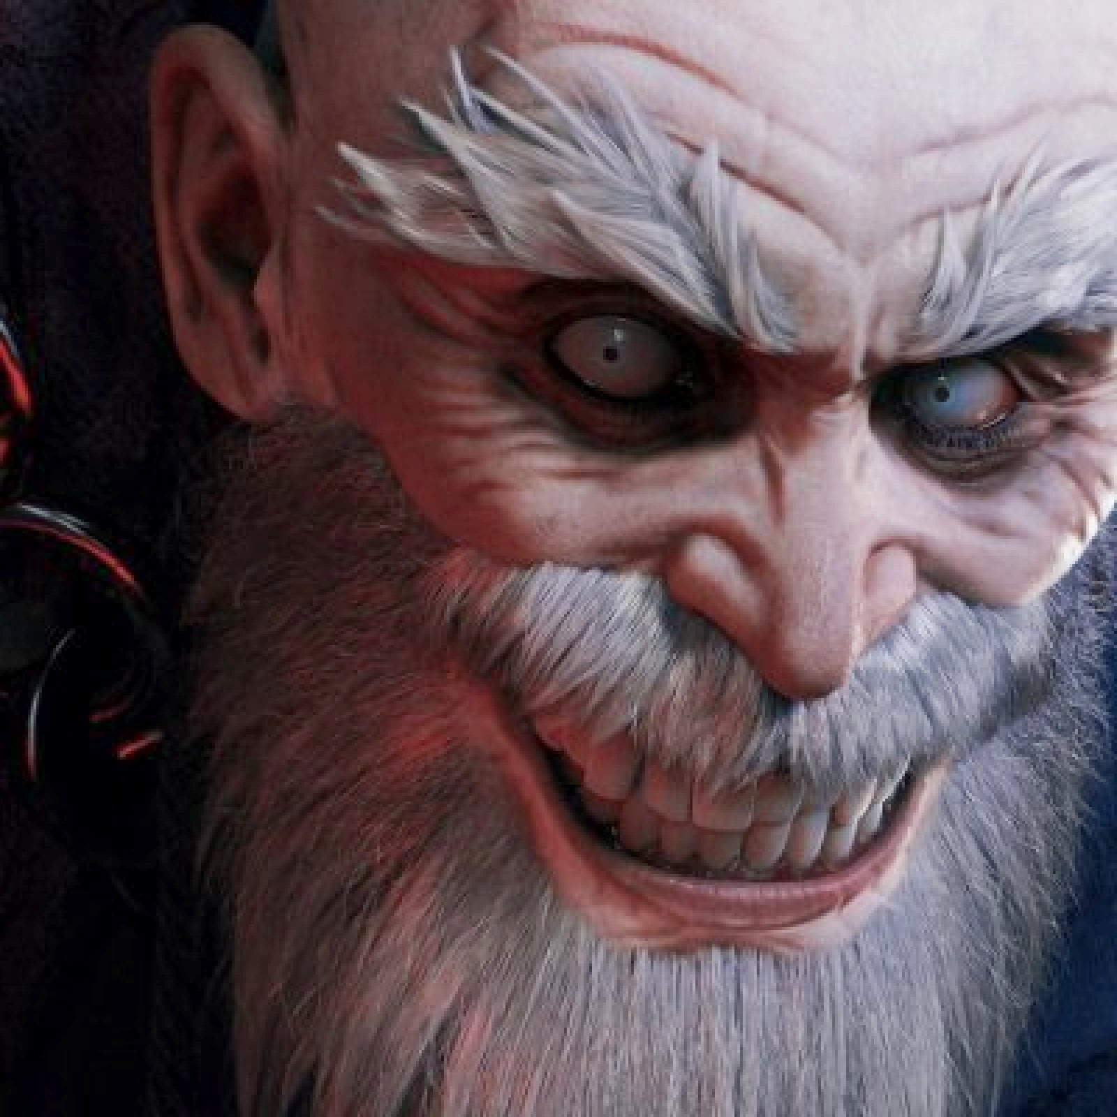

2. 게임 플레이 - 교수 플레이어
1. 교수 플레이어는 학생들이 탈출하지 못하도록 전기 레버를 내리거나 직접 방해
2. 해가 뜰 때까지 모든 학생들을 연구실에 공부시키면 승리!

Slide 8
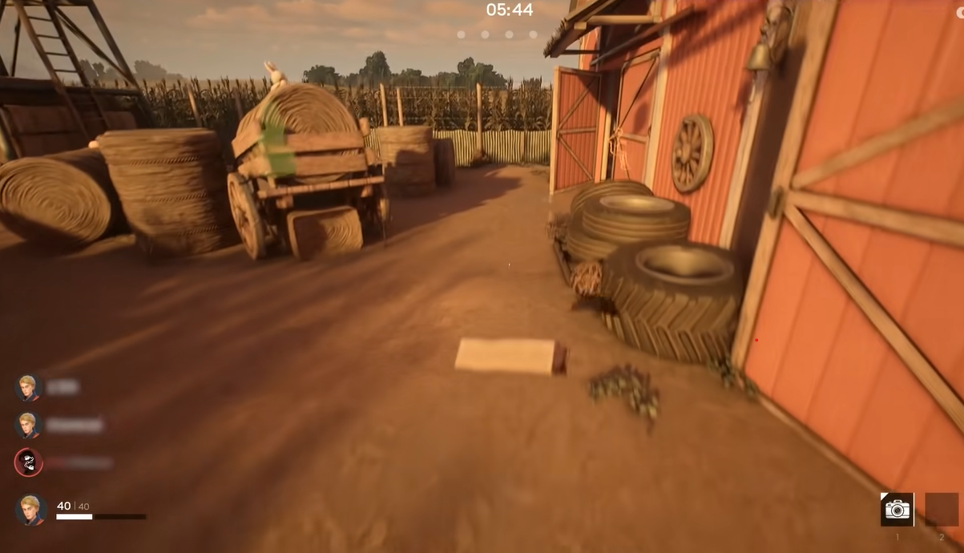
2. 게임 화면
남은 시간 및 남은 해킹 상황
팀원과 자신의 HP
스킬 및 쿨타임

Slide 9
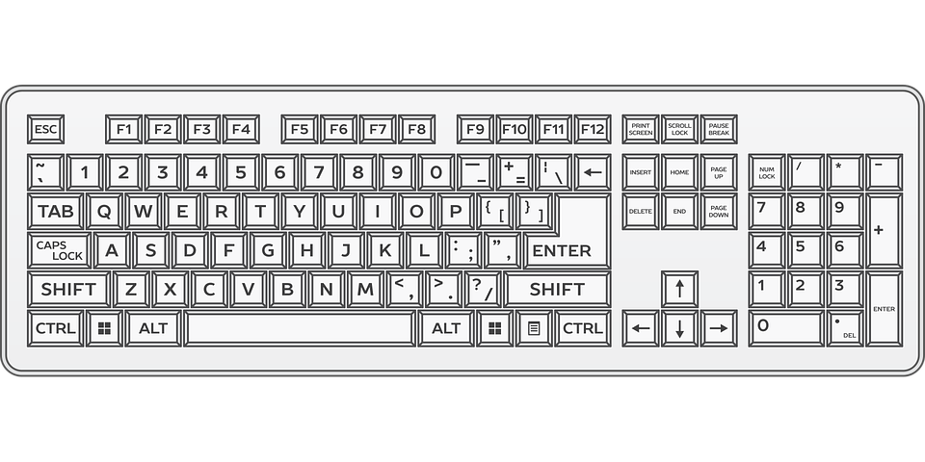
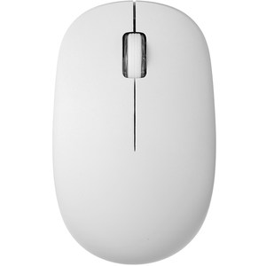
2. 조작법
상호작용/기본공격
스킬
이동
점프

Slide 10
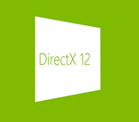

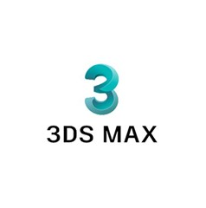

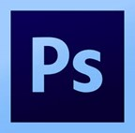

3. 개발 환경
DirectX 12
ZBrush
3DS Max
Visual Studio 2022
Photoshop CS6
GitHub Desktop

Slide 11
4. 기술적 요소
후처리
외곽선 구현 및 많은 조명 처리를 위한 지연 조명을 구현
오브젝트 조명 처리
노말 매핑을 사용하여 키보드, 캐릭터 등의 오브젝트에 더욱 디테일한 조명 처리를 할 수 있도록 구현
이펙트
스트림 출력 단계를 이용하여 파티클을 구현해 스킬 사용시 이펙트에 사용
최적화 기법
공간 분할, 프러스텀 컬링, 하드웨어 인스턴싱 등 연산 결과를 줄이기 위한 최적화 구현
애니메이션
스키닝 애니메이션을 사용하여 플레이어가 조종하는 캐릭터에 적용
멀티플레이
멀티 스레드 TCP/IP를 사용하여 서버를 구축

Slide 12
5. 개인별 준비 현황
김시인 | 김연규 | 전수민
- C, C++ 프로그래밍 - STL 수강 - 3D 게임프로그래밍 1,2 수강 3D 애니메이션 1 수강 | - C 프로그래밍 수강 - 3D 모델링 1,2 수강 - 3D 애니메이션 1,2 수강 - 블렌더 특강 수강 | C, C++ 프로그래밍 STL 수강 - STL 수강 - 3D 게임프로그래밍 1,2 수강 - 3D 애니메이션 1 수강

Slide 13
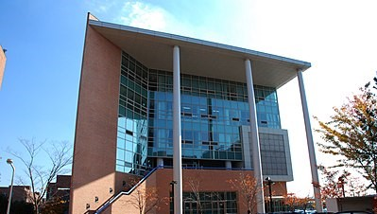

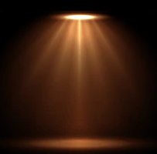
6. 타 게임과의 차별성
E동을 바탕으로 제작하여 몰입도 상승
숨바꼭질에 협동요소를 접목
디테일한 조명 효과

Slide 14
7. 역할 분담 및 일정
김시인
전수민
김연규
클라이언트 / 서버
게임플레이 내 스킬 구현, 사운드 처리, 외곽선 구현 프레임워크, 게임플레이 및 상호작용, 캐릭터 애니메이션, 충돌 및 최적화,
서버 구현 및 동기화
클라이언트 / 서버
이펙트 및 UI, 그림자 및 지연 조명 구현, 프레임워크, 게임플레이 및 상호작용, 캐릭터 애니메이션, 충돌 및 최적화,
서버 구현 및 동기화
모델링 / 애니메이션
건물 및 오브젝트 플레이어 모델링 및 텍스처링,
애니메이션 구현

Slide 15
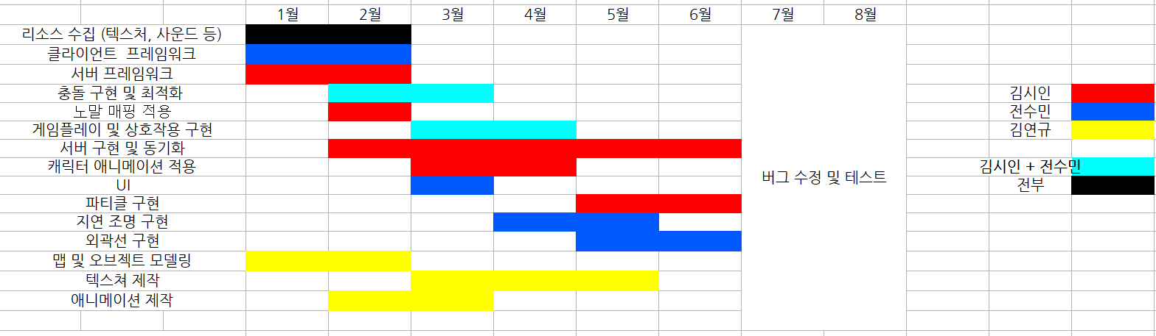
7. 역할 분담 및 일정

Slide 16
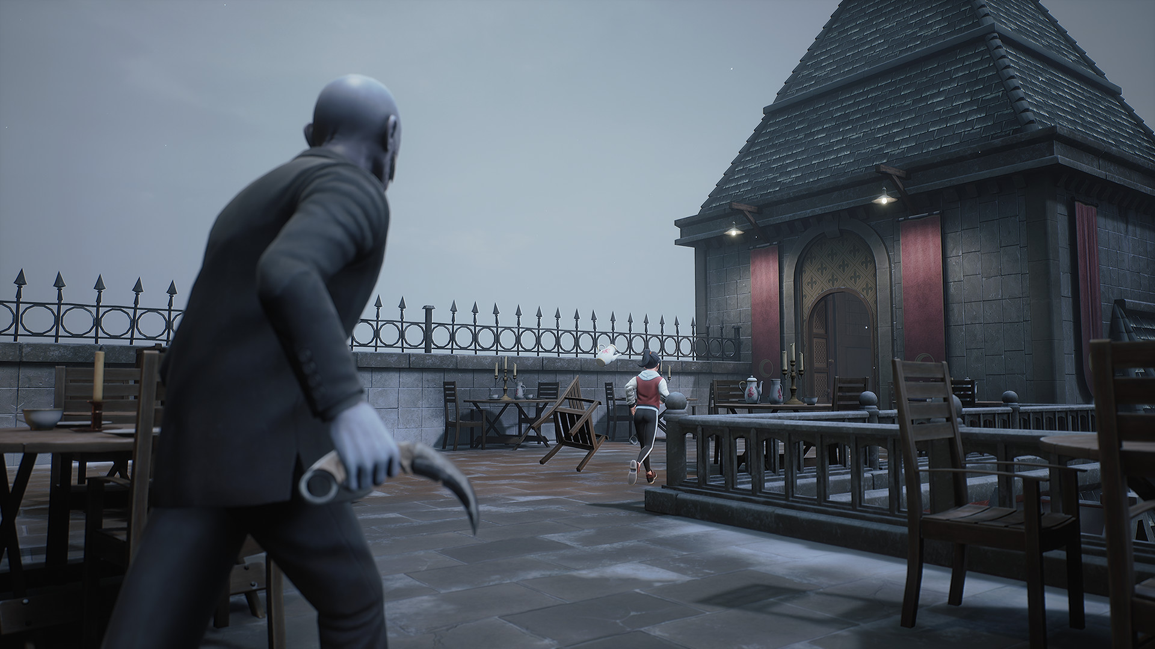
8. 중간발표까지 목표
조종 하는 캐릭터에 애니메이션을 적용
서로 다른 컴퓨터끼리 멀티플레이가 정상적으로 가능하도록 구현할 예정

Slide 17
9. 참고문헌
E동 건물 이미지 - https://ko.wikipedia.org/wiki/%ED%95%9C%EA%B5%AD%EA%B3%B5%ED%95%99%EB%8C%80%ED%95%99%EA%B5%90
손모으는 이미지 - https://pixabay.com/ko/photos/%ed%8c%80-%eb%ac%b8%ec%a0%9c-%ec%86%94%eb%a3%a8%ec%85%98-%eb%b6%84%ec%84%9d-4021480/
공부하는 이미지 - https://br.freepik.com/fotos-premium/mao-de-homem-escrevendo-no-notebook-enquanto-usa-o-laptop_19012479.htm
키보드 - https://cdn.pixabay.com/photo/2017/03/24/03/20/keyboard-2170063__480.png
마우스 - https://www.google.com/aclk?sa=l&ai=DChcSEwiDu6SOpr_7AhWYq5YKHbNcCzYYABArGgJ0bA&sig=AOD64_2o7eF6BY-x7jvHy5oMSgU8qVTttA&adurl&ctype=5&ved=2ahUKEwjYtpGOpr_7AhWHRvUHHfAeD5kQuxd6BQgBEK4D
게임플레이 설명 장면 내 이미지들은 게임 ‘프롭나이트’에서 가져옴 - https://store.steampowered.com/app/1549180/Propnight/
스포트라이트 - https://img.freepik.com/free-vector/focus-spotlight-effect-display-in-warm-color_1017-25845.jpg
깃허브 데스크탑 - https://desktop.github.com/
Visual studio 2022 - https://visualstudio.microsoft.com/ko/
포토샵 CS6 - https://osb114.com/373
Zbrush - https://grabcad.com/groups/zbrush-plugin-group
3DS MAX - https://www.techjockey.com/detail/autodesk-3ds-max
DirectX12 - https://www.thefastcode.com/ko-krw/article/what-is-direct-x-12-and-why-is-it-important

Slide 18
QnA

Slide 19
감사합니다.

